Slide 1
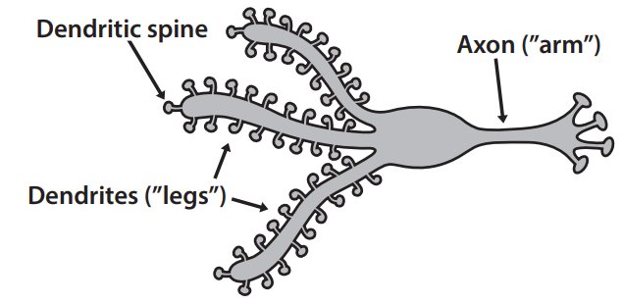
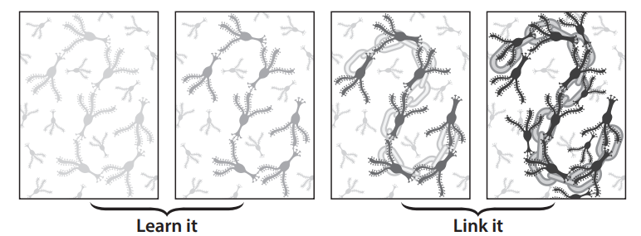
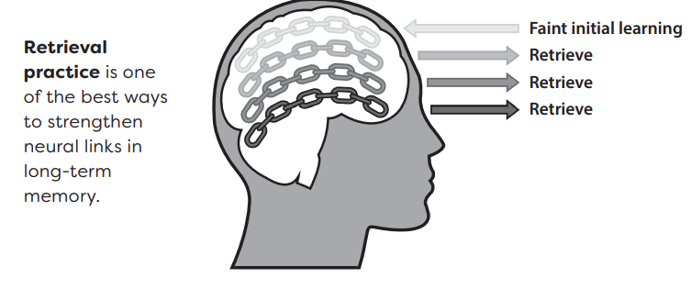
Englischunterricht und Lernen lernen
Wie Erkenntnisse aus der Hirnforschung von Lehrkräften im Englischunterricht genutzt werden können

Slide 2
Florian Nuxoll
#Autor/Podcaster
#Lehrer
#Wissenschaftler

Slide 3
Florian Nuxoll
#Autor/Podcaster
#Lehrer
#Wissenschaftler

Slide 4
fluency illusion
Ein automatischer kognitiver Prozess, bei dem unser Verstand uns unbewusst vorgaukelt, dass wir mehr über den Lernstoff wissen, als wir tatsächlich wissen.

Slide 5
Wie lernt das Gehirn
Methoden die das Lernen einfacher und nachhaltiger machen.
Retrieval practice
Spaced repitition
Interleaving
Predicting

Slide 6
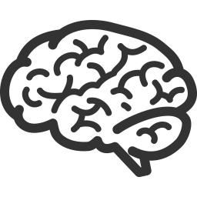
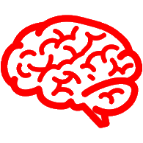
Jedes Gehirn ist anders!

Slide 7
Jedes Gehirn ist anders!
den Gehirnen unserer
Wir können unseren Schülerinnen und
Schülern beim Lernen helfen.
Wir können unseren Schülerinnen und
Schülern beim Lernen helfen.

Slide 8
Neuronen
86 Mrd. Neuronen

Slide 9
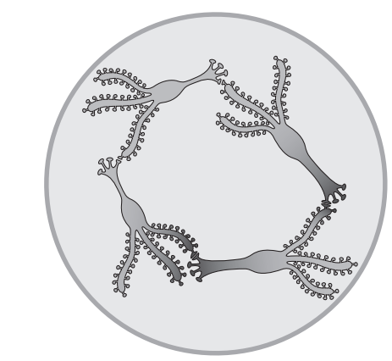
Neuronen
86 Mrd. Neuronen
lernen = Neuronen verbinden sich

Slide 10
Neuronen
86 Mrd. Neuronen
lernen = Neuronen verbinden sich
Verbindungen können stärker werden
Verbindungen können schwächer werden und sich auch wieder lösen.

Slide 11
Arten von Gedächtnis
lernen/speichern
von Informationen
Reize
Aufmerksamkeit
Abruf von Informationen
Sensorisches Gedächtnis
Arbeitsgedächtnis
Langzeitgedächtnis

Slide 12
retrieval practice
spaced repitition
interleaving
predicting

Slide 13
retrieval practice
spaced repitition
interleaving
predicting

Slide 14
retrieval practice
Wie haben Sie im Studium für Klausuren gelernt?
Wie haben die meisten ihrer Kommilitonen für Klausuren gelernt?
Input
Output

Slide 15
Retrieval practice
Lernende sollten Informationen (z.B. Wortschatz)
möglichst oft aktiv aufrufen
- aussprechen
aufschreiben
ins Gedächtnis rufen

Slide 16
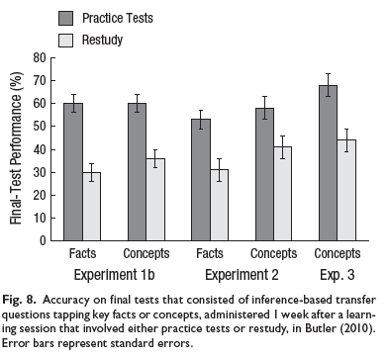
Retrieval practice
Dunlosky, John, et al. "Improving students’ learning with effective learning techniques: Promising directions from cognitive and educational psychology." Psychological Science in the public interest 14.1 (2013): 4-58.

Slide 17
Retrieval practice
Beginnen Sie Ihre Stunden mit einem Rückblick.
What did we learn in our last lesson?
What did Gillian do when she found out
that she has to move to Wales?
Name as many colours as possible.
Dunlosky, John, et al. "Improving students’ learning with effective learning techniques: Promising directions from cognitive and educational psychology." Psychological Science in the public interest 14.1 (2013): 4-58.

Slide 18
Think Pair Share

Slide 19
Think Pair Share
Write

Slide 20
workbook
textbook
exercise book
brain book

Slide 21
Retrieval practice
Kleine Tests (low stake)
kleine Testkärtchen (DinA6/A5)
Visualisierungen anfertigen lassen
Exit ticket
Write down 2 things you have learned today?
Dunlosky, John, et al. "Improving students’ learning with effective learning techniques: Promising directions from cognitive and educational psychology." Psychological Science in the public interest 14.1 (2013): 4-58.

Slide 22
retrieval practice
spaced repitition
interleaving
predicting

Slide 23
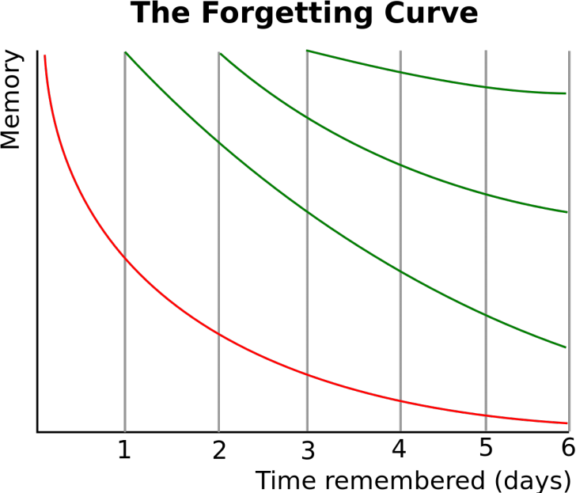
spaced repitition
Ebbinghaus Forgetting Curve

Slide 24
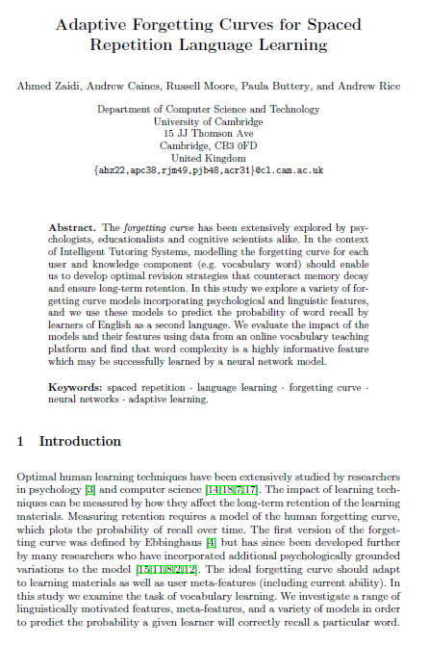
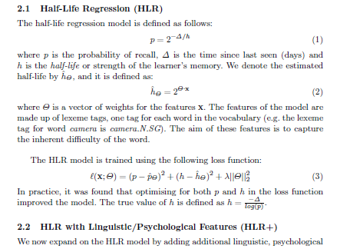
spaced repitition
Zaidi, Ahmed, et al. "Adaptive forgetting curves for spaced repetition language learning." International Conference on Artificial Intelligence in Education. Springer, Cham, 2020.

Slide 25
spaced repitition
Ebbinghaus Forgetting Curve

Slide 26
Vokabelkarten

Slide 27
Spaced repitition
5 minute revision
Wiederholungsschlaufen
Dunlosky, John, et al. "Improving students’ learning with effective learning techniques: Promising directions from cognitive and educational psychology." Psychological Science in the public interest 14.1 (2013): 4-58.

Slide 29
retrieval practice
spaced repitition
interleaving
predicting

Slide 30
interleaving

Slide 31
Interleaving
First person narrator
Third person omnicient narrator
Third person limited narrator

Slide 32
Interleaving

Slide 33
retrieval practice
spaced repitition
interleaving
predicting

Slide 34
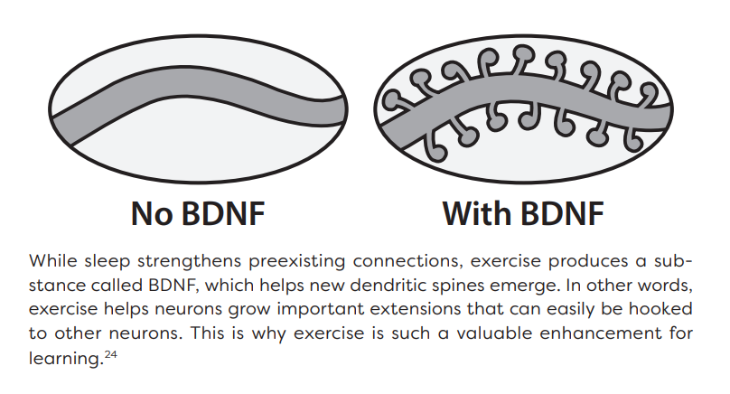
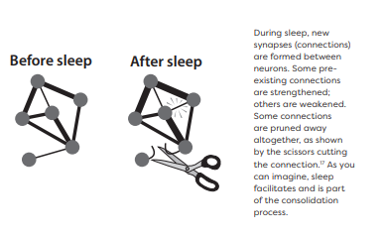
Sport und Schlaf

Slide 35
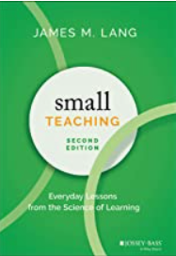
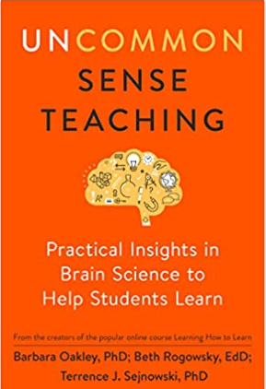
Lang, James M. Small Teaching: Everyday Lessons from the Science of Learning
Oakley, Barbara. Uncommon Sense Teaching: Practical Insights in Brain Science to Help Students Learn

Slide 36
jot down
Schreiben Sie die zwei Dinge auf, die ich ohne großen Aufwand in meinem Unterricht umgesetzt habe und die eine große Wirkung hatten.

Slide 38
Was noch?
Dopamin/Oxytocin
soziales lernen

Slide 39
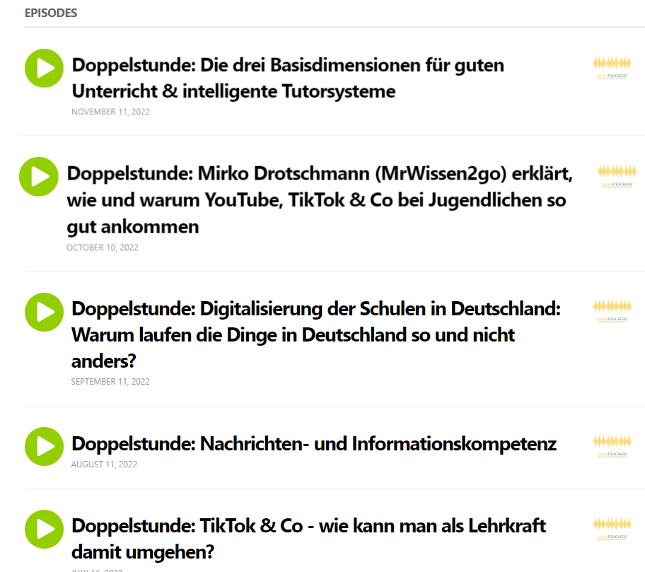
Podcast: Doppelstunde
https://podcasts.schule/
Vortrag zum Download: https://medienwelten.schule

